Slide 1
Mahlamäe 10, Rapla
DETAILPLANEERINGU AVALIKU VÄLJAPANEKU
TULEMUSTE ARUTELU
Rapla Kultuurikeskus 10.11.2021

Slide 2
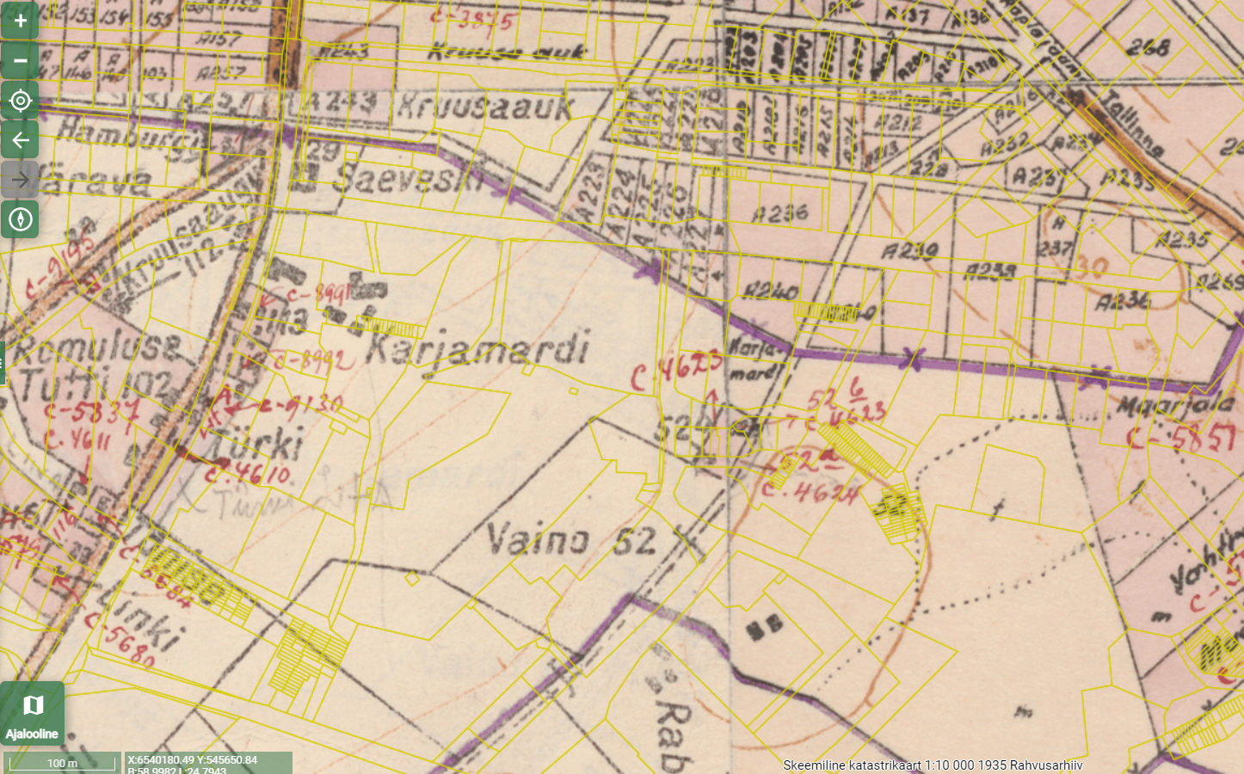
1935 skeemiline katastrikaart

Slide 3
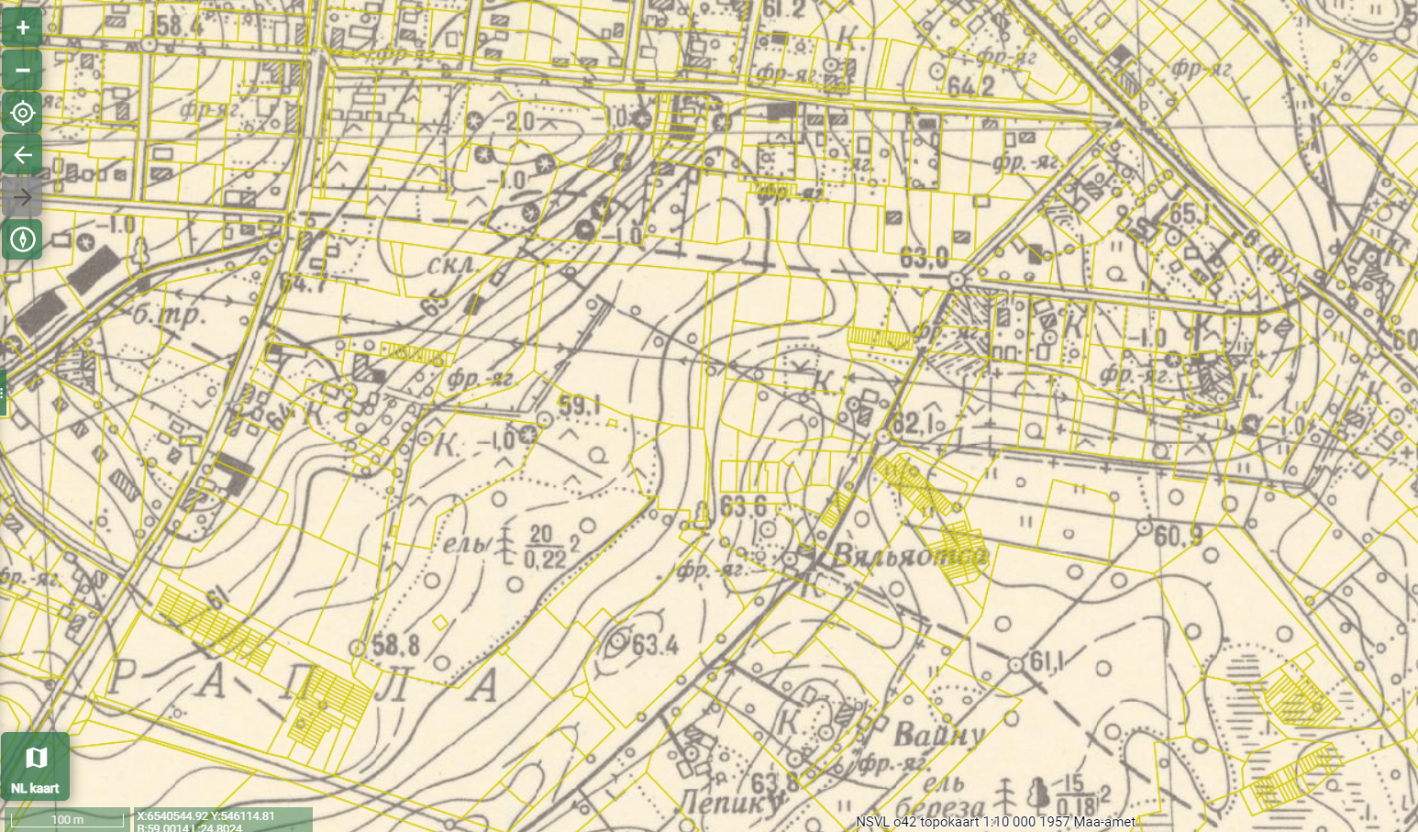
1957 NSVL topokaart 1:10 000

Slide 4
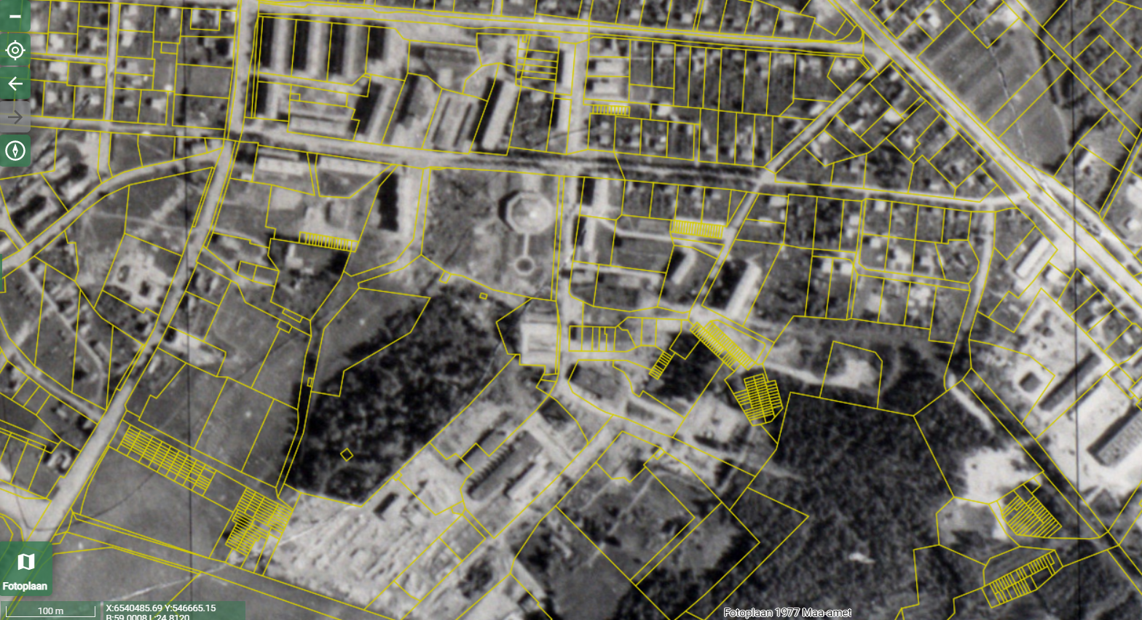
1977 fotokaart

Slide 5
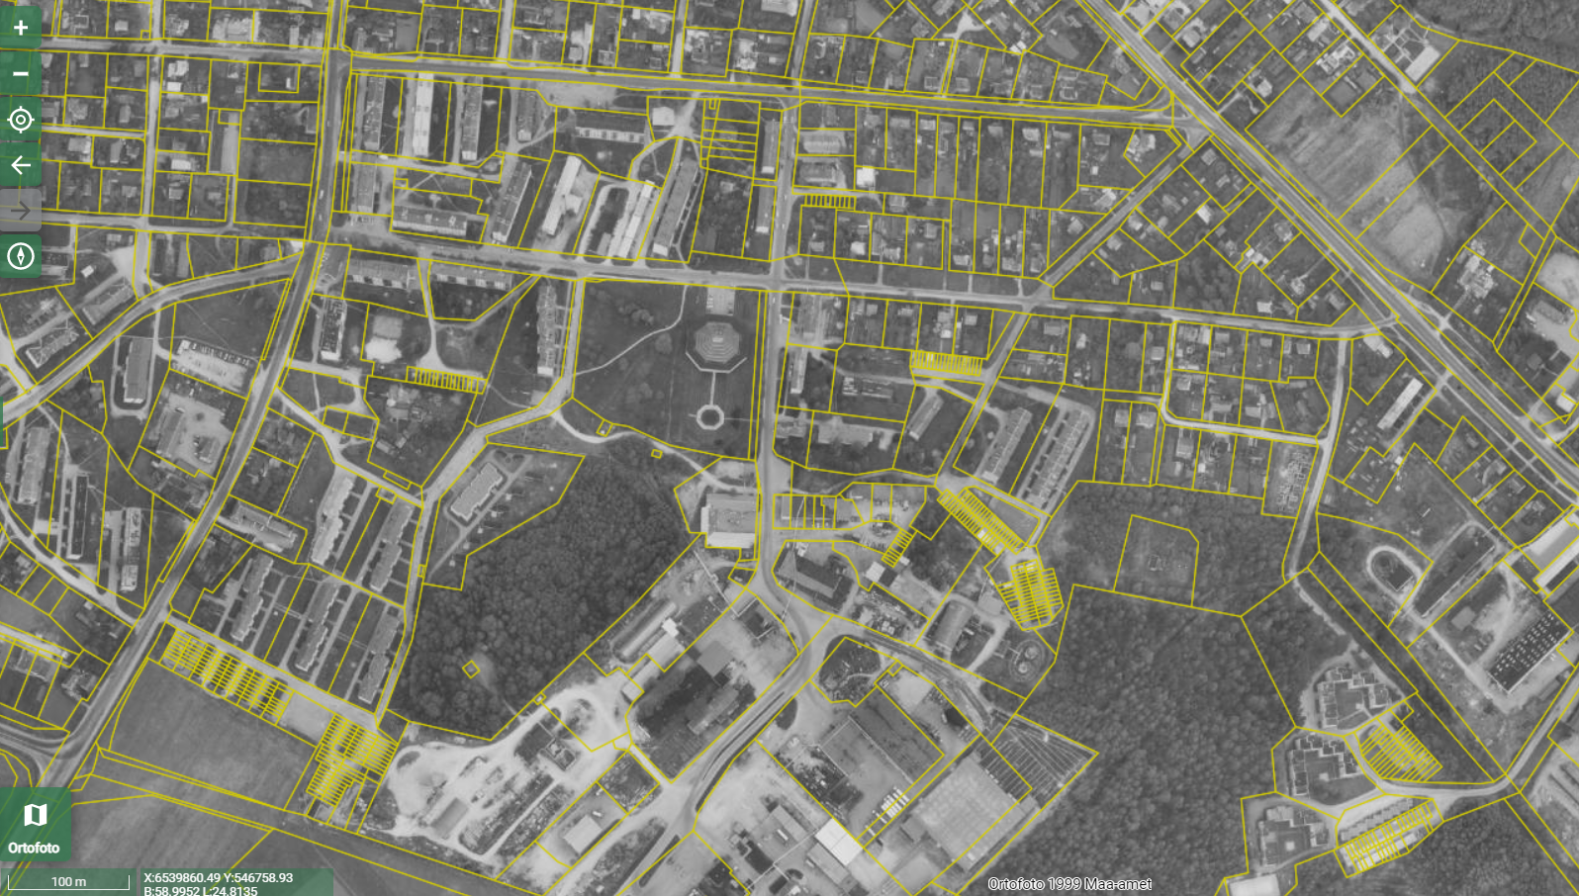
1999 ortofoto

Slide 6
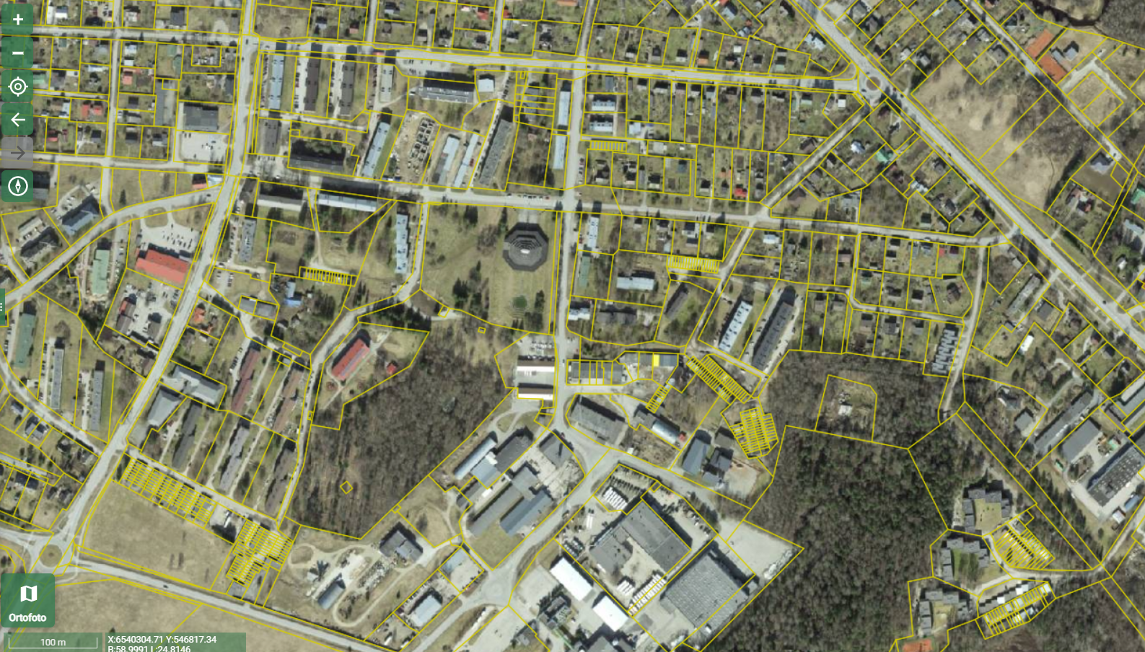
ajakohane ortofoto

Slide 7
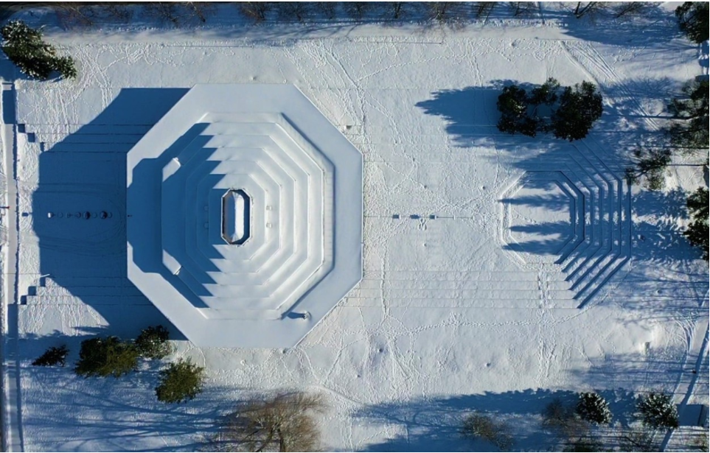
Mahlamäe 10 detailplaneering

Slide 8
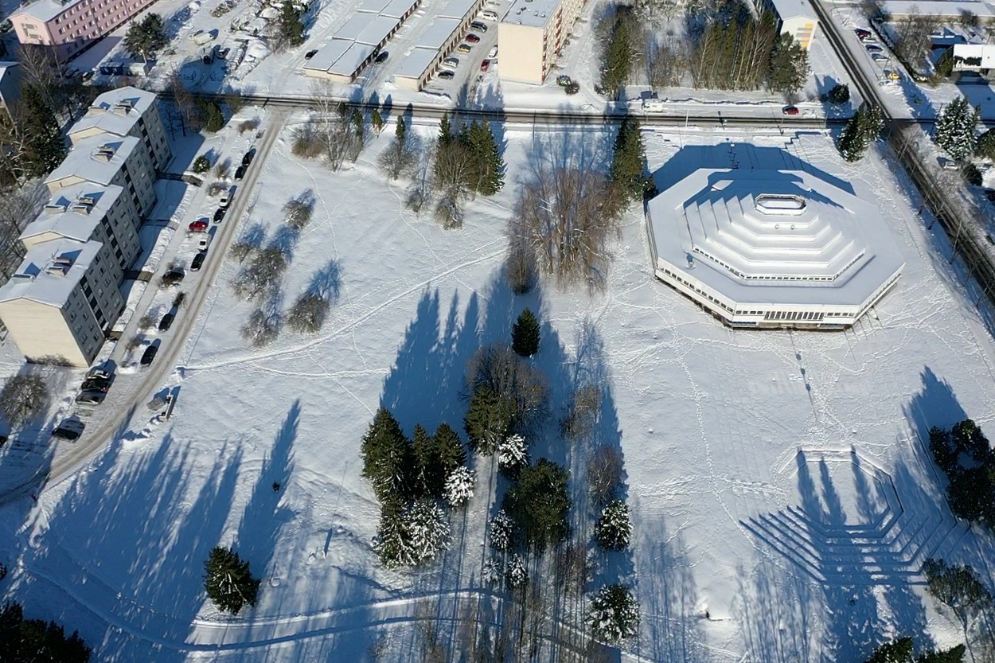
Mahlamäe 10 detailplaneering

Slide 9
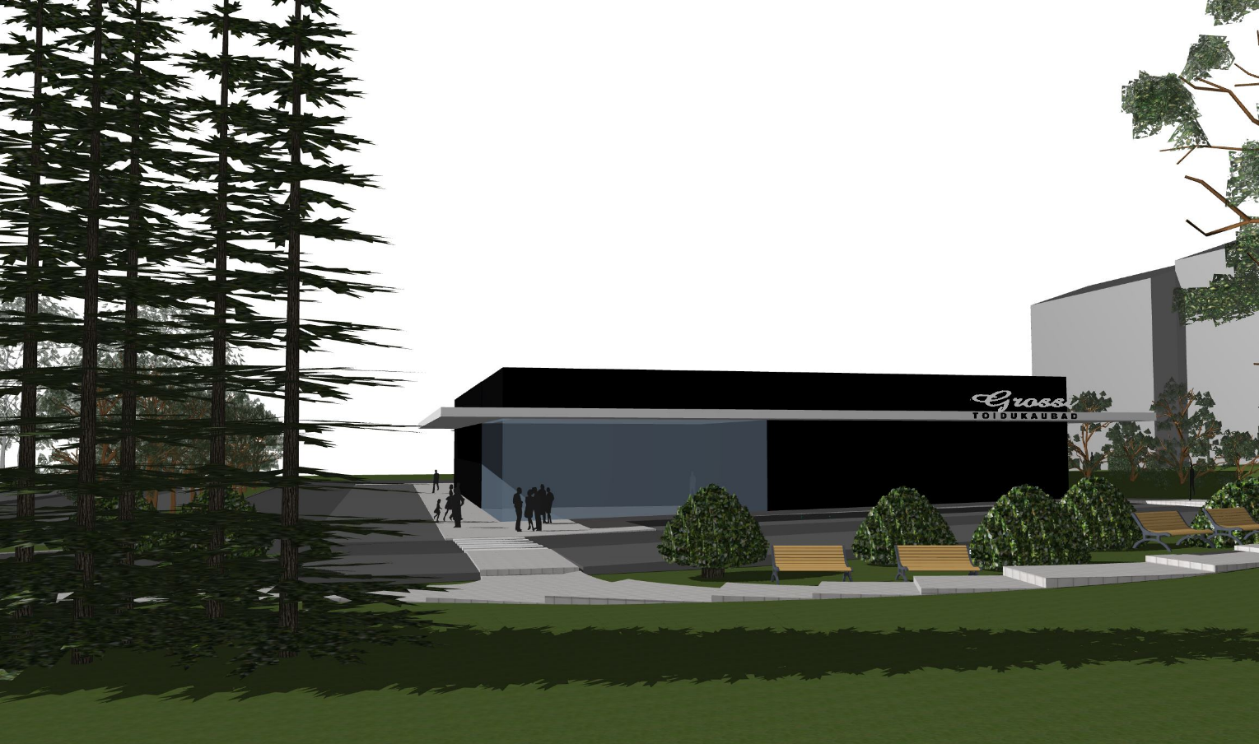
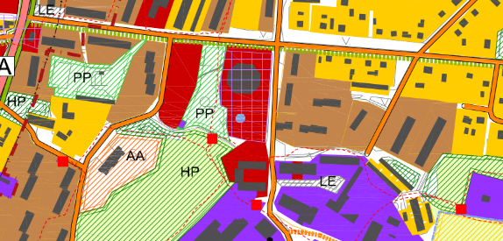
Mahlamäe 10 detailplaneering
DETAILPLANEERINGU ALGATAMISETTEPANEK:
16.07.2019
ÜLDPLANEERINGU VÄLJAVÕTE:
kaubandus, teenindus, büroo
ÜP JÄRGIVA DP
ALGATAMINE vallavalitsuse
22.07.2019 korraldusega nr 300

Slide 10
Mahlamäe 10 detailplaneering
DETAILPLANEERINGU ALGATAMISETTEPANEK:
16.07.2019
ÜLDPLANEERINGU VÄLJAVÕTE:
kaubandus, teenindus, büroo
ÜP JÄRGIVA DP
ALGATAMINE vallavalitsuse
22.07.2019 korraldusega nr 300
kaasamine...
koostöö...
PALJU ARVAMUSI, ETTEPANEKUID, KÜSITAVUSI:
- haljasala kaob, maha võetakse silmailu pakkuvad ja õhku puhastavad puud
- rikutakse vaade Rapla KEKi haldushoonele ja lisandub „kolemaja“
- pigem tuleks üritada Rapla KEKi hoonele rakendus leida
- Mahlamäe piirkonnas on poode piisavalt
- kortermajade rahu saab rikutud
- liiklus muutub ohtlikuks

Slide 11
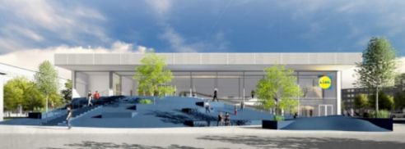
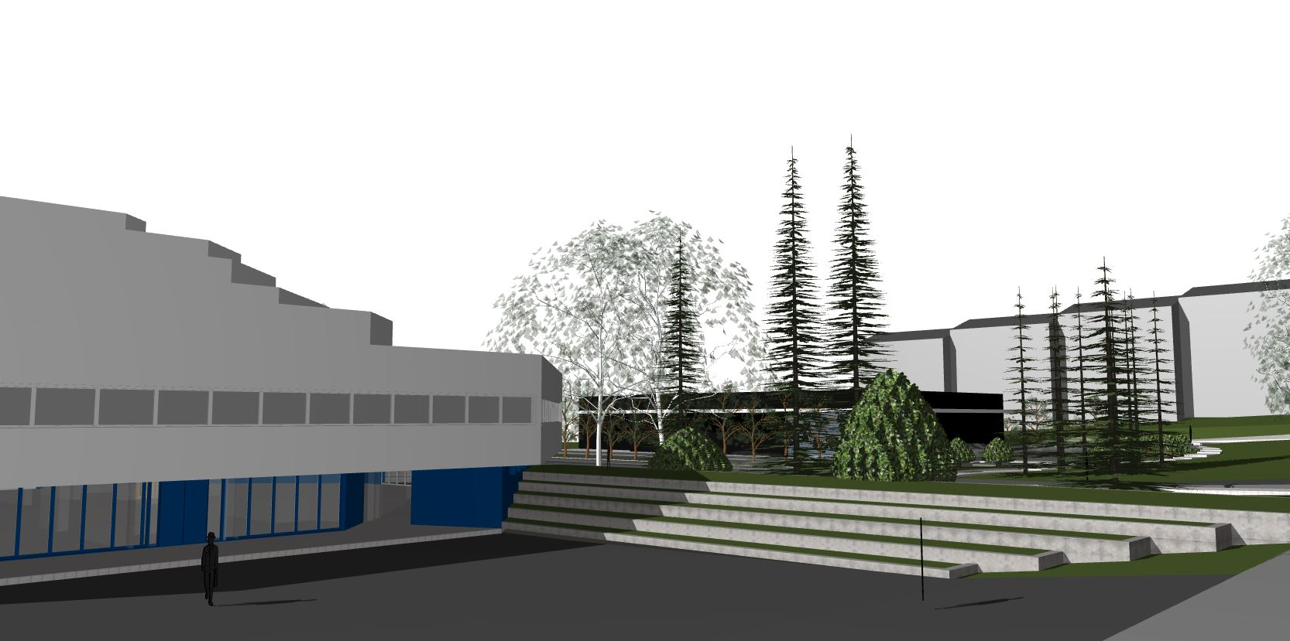
Mahlamäe 10 detailplaneering
2019 ARHITEKTUURIVÕISTLUSE korraldamise võimalikkuse arutelu
EALi soovitus – EELVALIKUGA ARHITEKTUURIVÕISTLUS
(võistlejad valitakse välja nende varasema töökogemuse alusel
töö tellitakse kolmelt osalejalt osalustasu eest)
analoog: Lidl kauplus Narvas
võistlustingimused valmistab ette EAL
koostöös huvitatud isikuga
indikatiivne kulu:
aeg – tõenäoliselt mõned kuud
rahaline – ettevalmistus ca 4000...6000 €
– osalustasu, nt 5000 € / osaleja
eeldatav tulu:
piirkonda võimalikult hästi sobituv lahendus
2019...2020
arutelu MUUSIKAKOOLI
ja VALLAMAJA
(+ROL, +RAEK, ...)
paigutamisvõimalustest
RAPLA KEKi hoonesse
eelnõu kinnistu omandamiseks
306 000 euro eest
26.06.2020 Rapla Vallavolikogu
istungil toetust ei leidnud

Slide 12
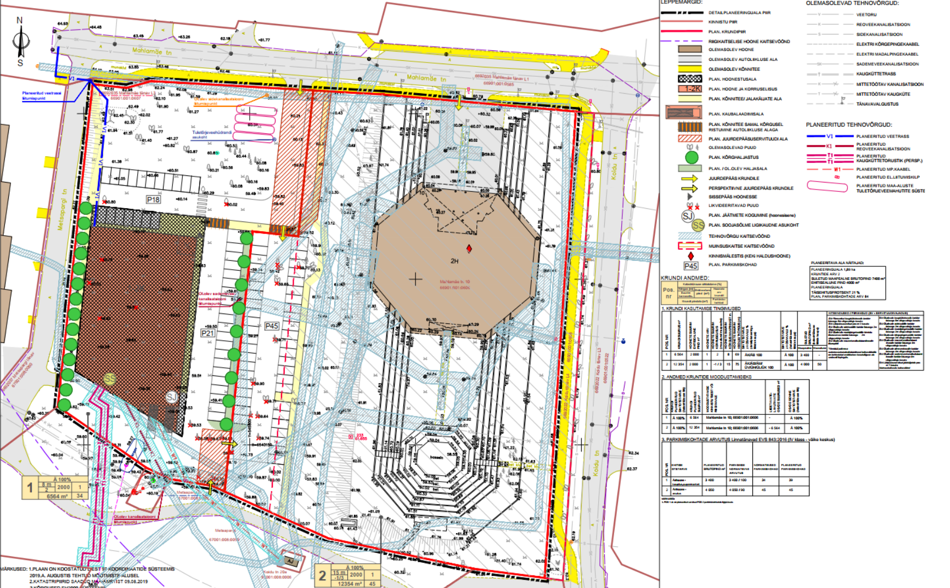
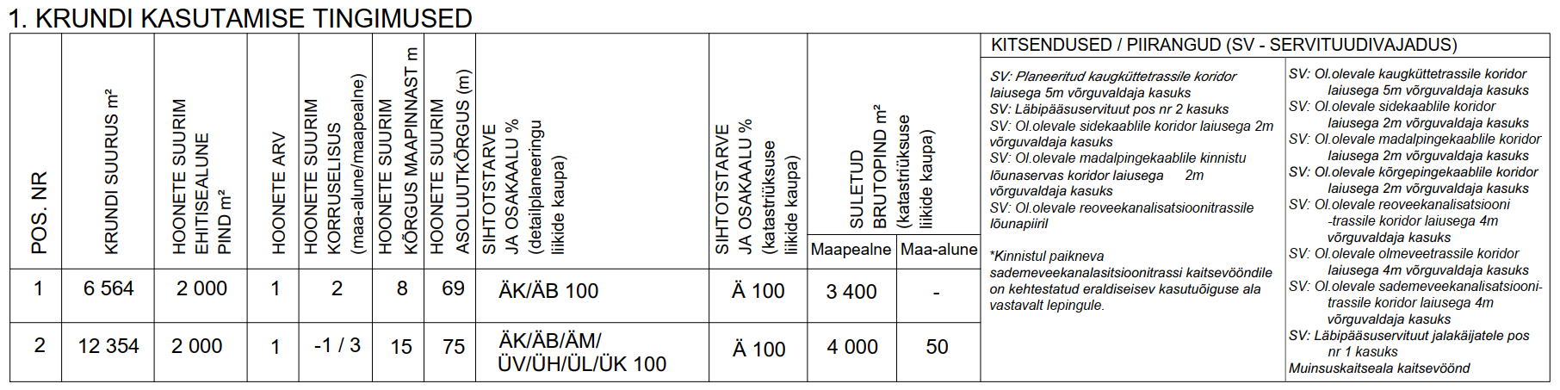
Mahlamäe 10 detailplaneering – vastuvõetud lahendus
POS 1
POS 2
PLANEERINGUALA PIIR
moodustatakse KAKS KRUNTI

Slide 13

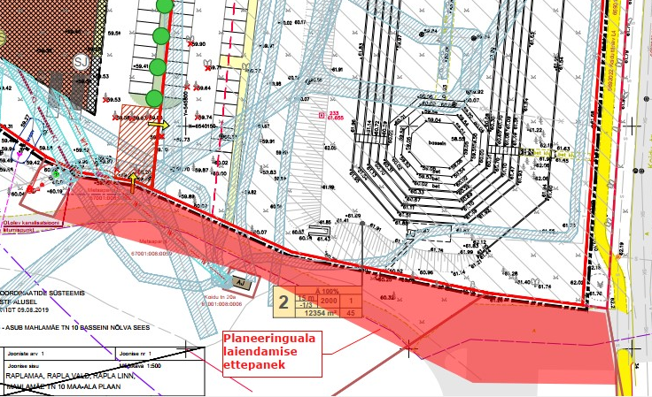
Mahlamäe 10 detailplaneering
Tervikuna saab pidada planeeringu liikluslahendust
korrektseks ja ohutuks ning allakirjutanute arvates on
võimalik lahendust võtta aluseks edasise tehnilise
lahenduse koostamisel. Hinnanguliselt ei tekita
pakutud lahendus olulisi liiklusprobleeme ei selle
rakendamise järgselt ega ka pikemas perspektiivis
ning ohutu liikluskorralduse tagamiseks ei ole oluline
planeeringuala laiendada.
?
JUURDEPÄÄSUD

Slide 14
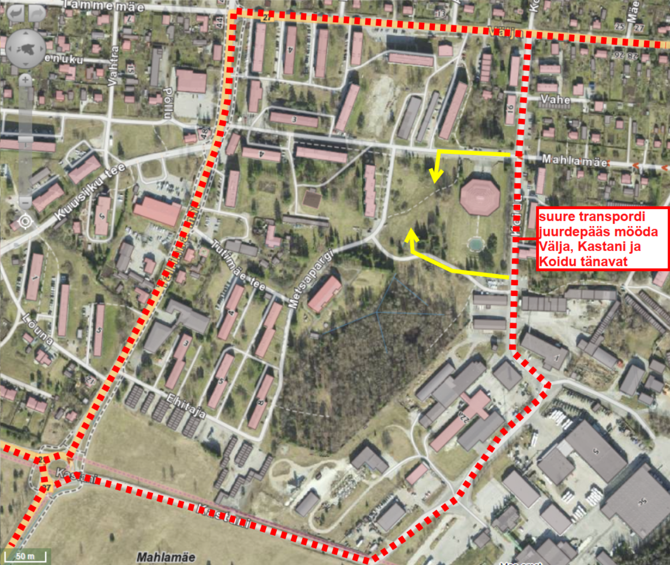
Mahlamäe 10 detailplaneering

Slide 15
Mahlamäe 10 detailplaneering

Slide 16
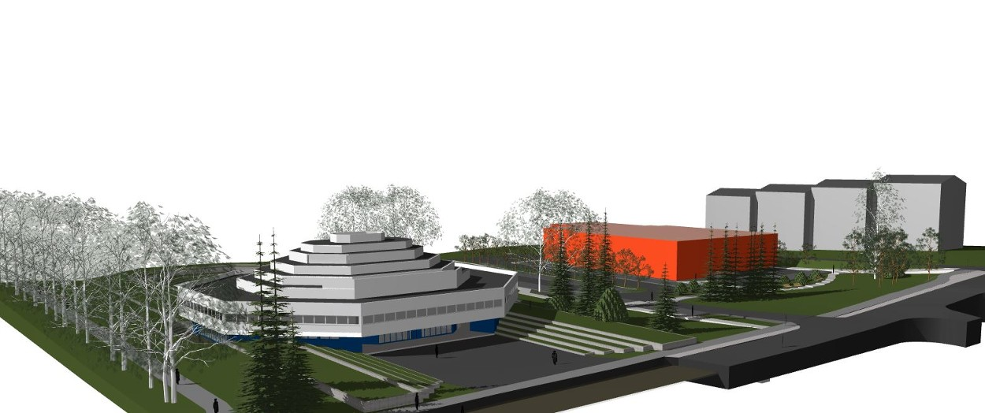
Mahlamäe 10 detailplaneering

Slide 17
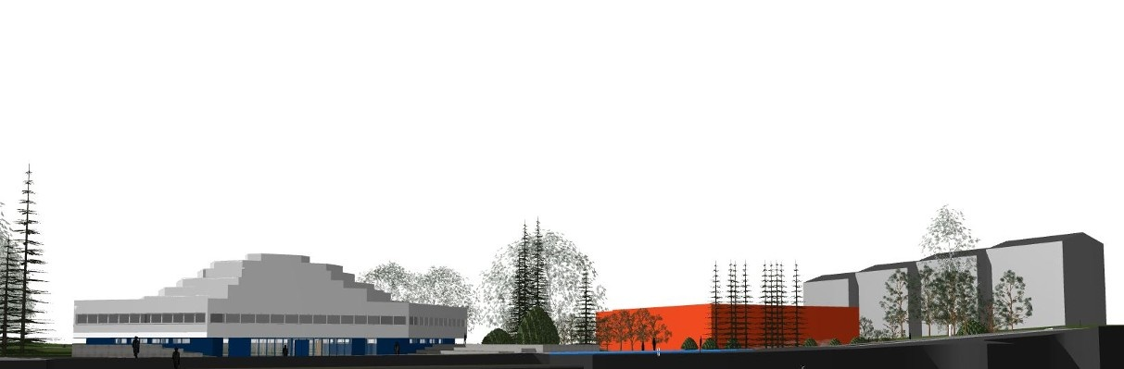
Mahlamäe 10 detailplaneering

Slide 18
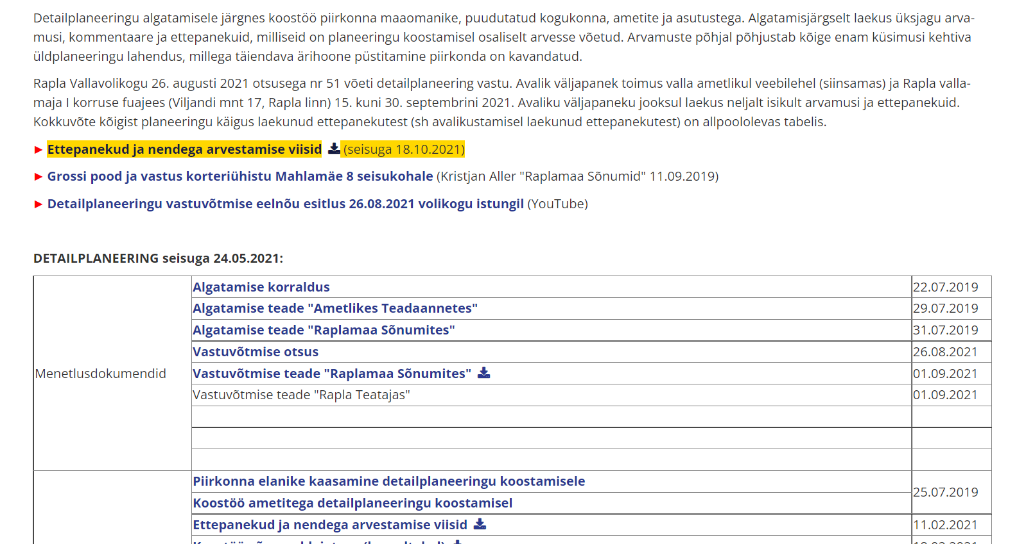
Mahlamäe 10 detailplaneering
16.06.2021 majanduskomisjon: vajalik on liiklusohutuse osa täiendav analüüs
26.08.2021 detailplaneeringu vastuvõtmine
15.09. ... 30.09.2021 detailplaneeringu avalik väljapanek
10.11.2021 detailplaneeringu avaliku väljapaneku tulemuste arutelu

Slide 19
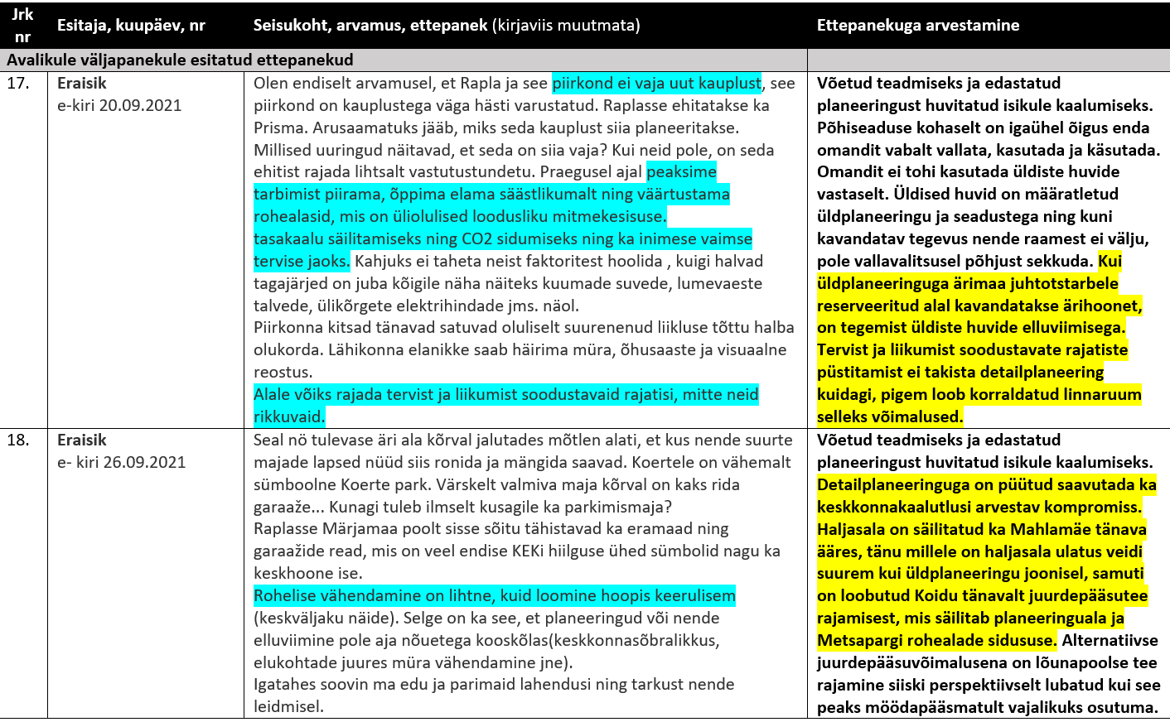
Mahlamäe 10 detailplaneering

Slide 20
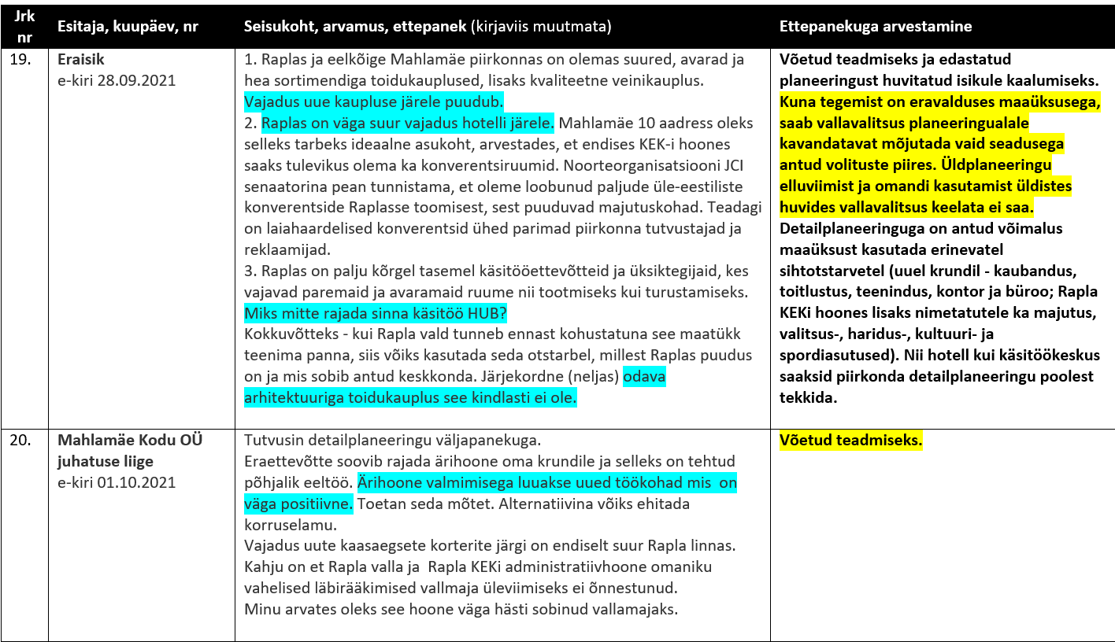
Mahlamäe 10 detailplaneering

Slide 21
Mahlamäe 10 detailplaneering
ARHITEKTUURIVÕISTLUSE TINGIMUSE LISAMINE DETAILPLANEERINGUSSE
KOV 50%
50% arendaja
?

